Slide 1
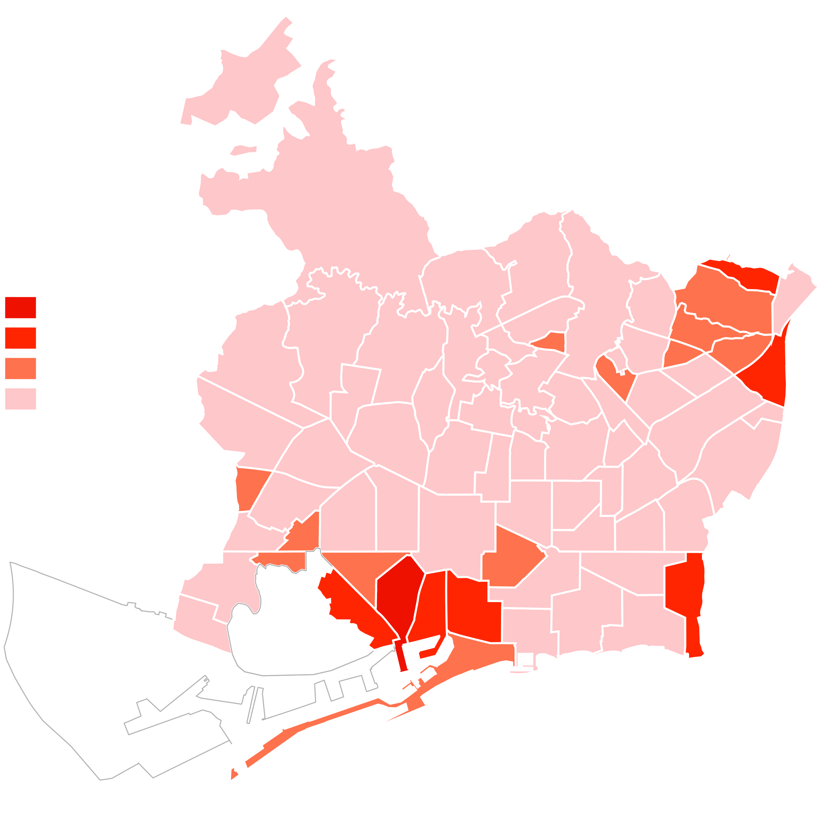
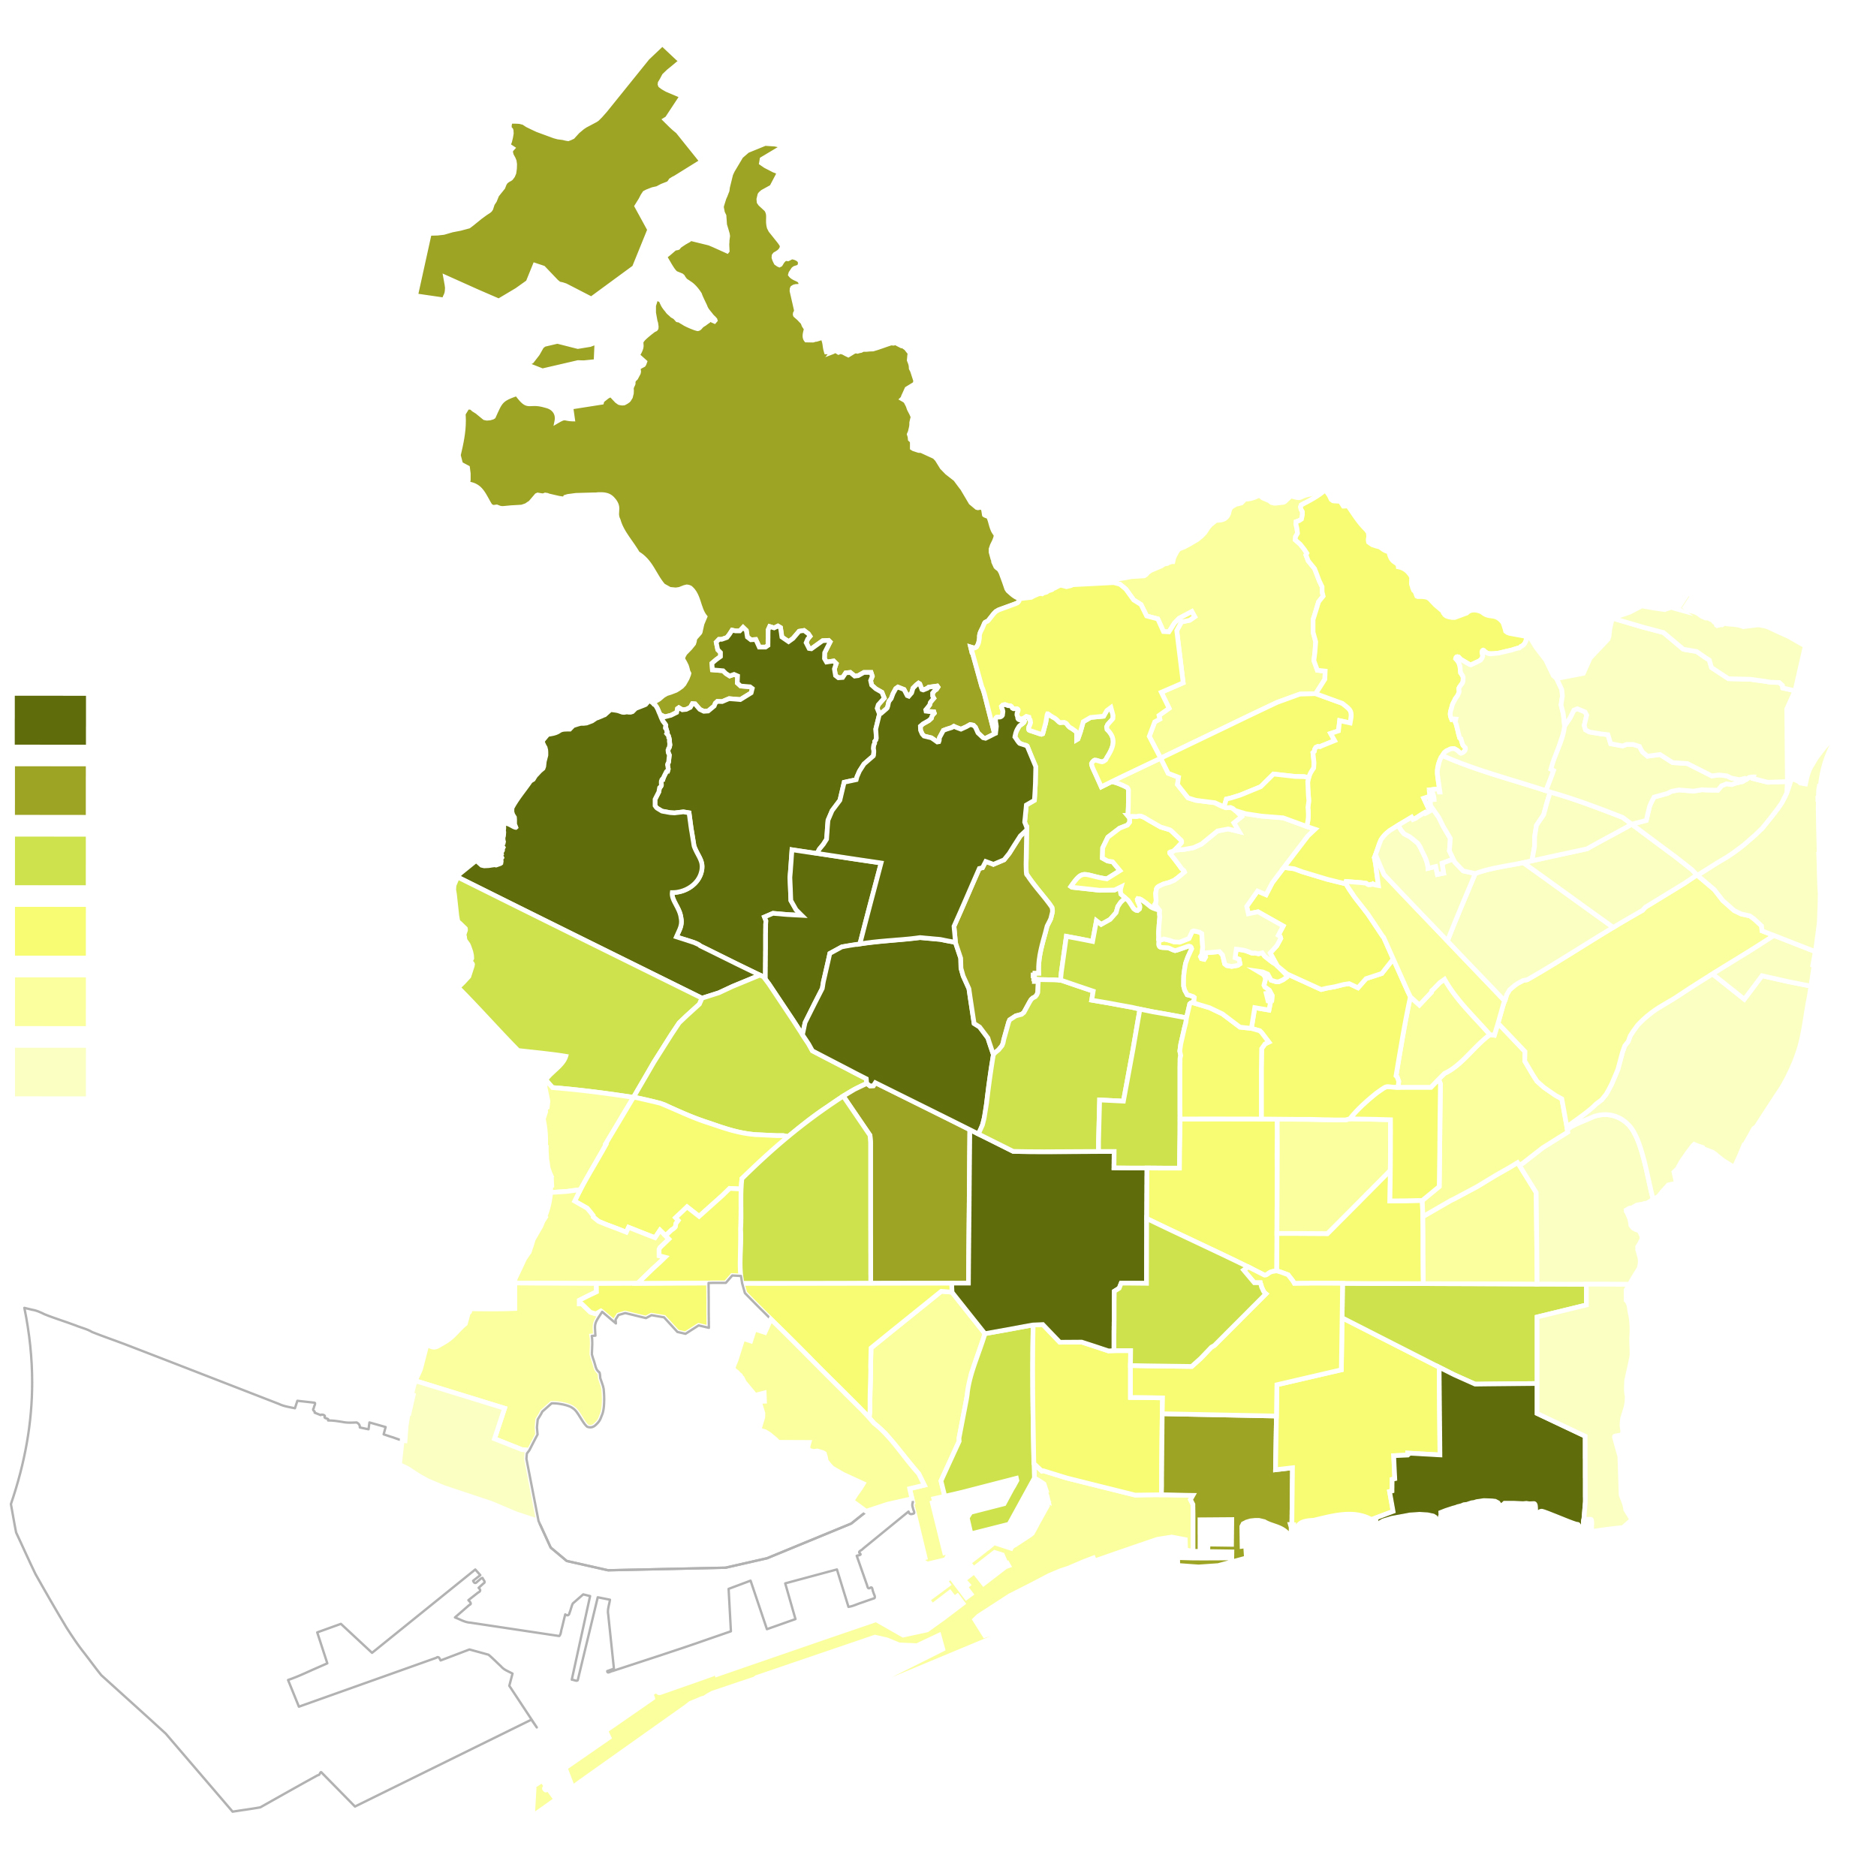
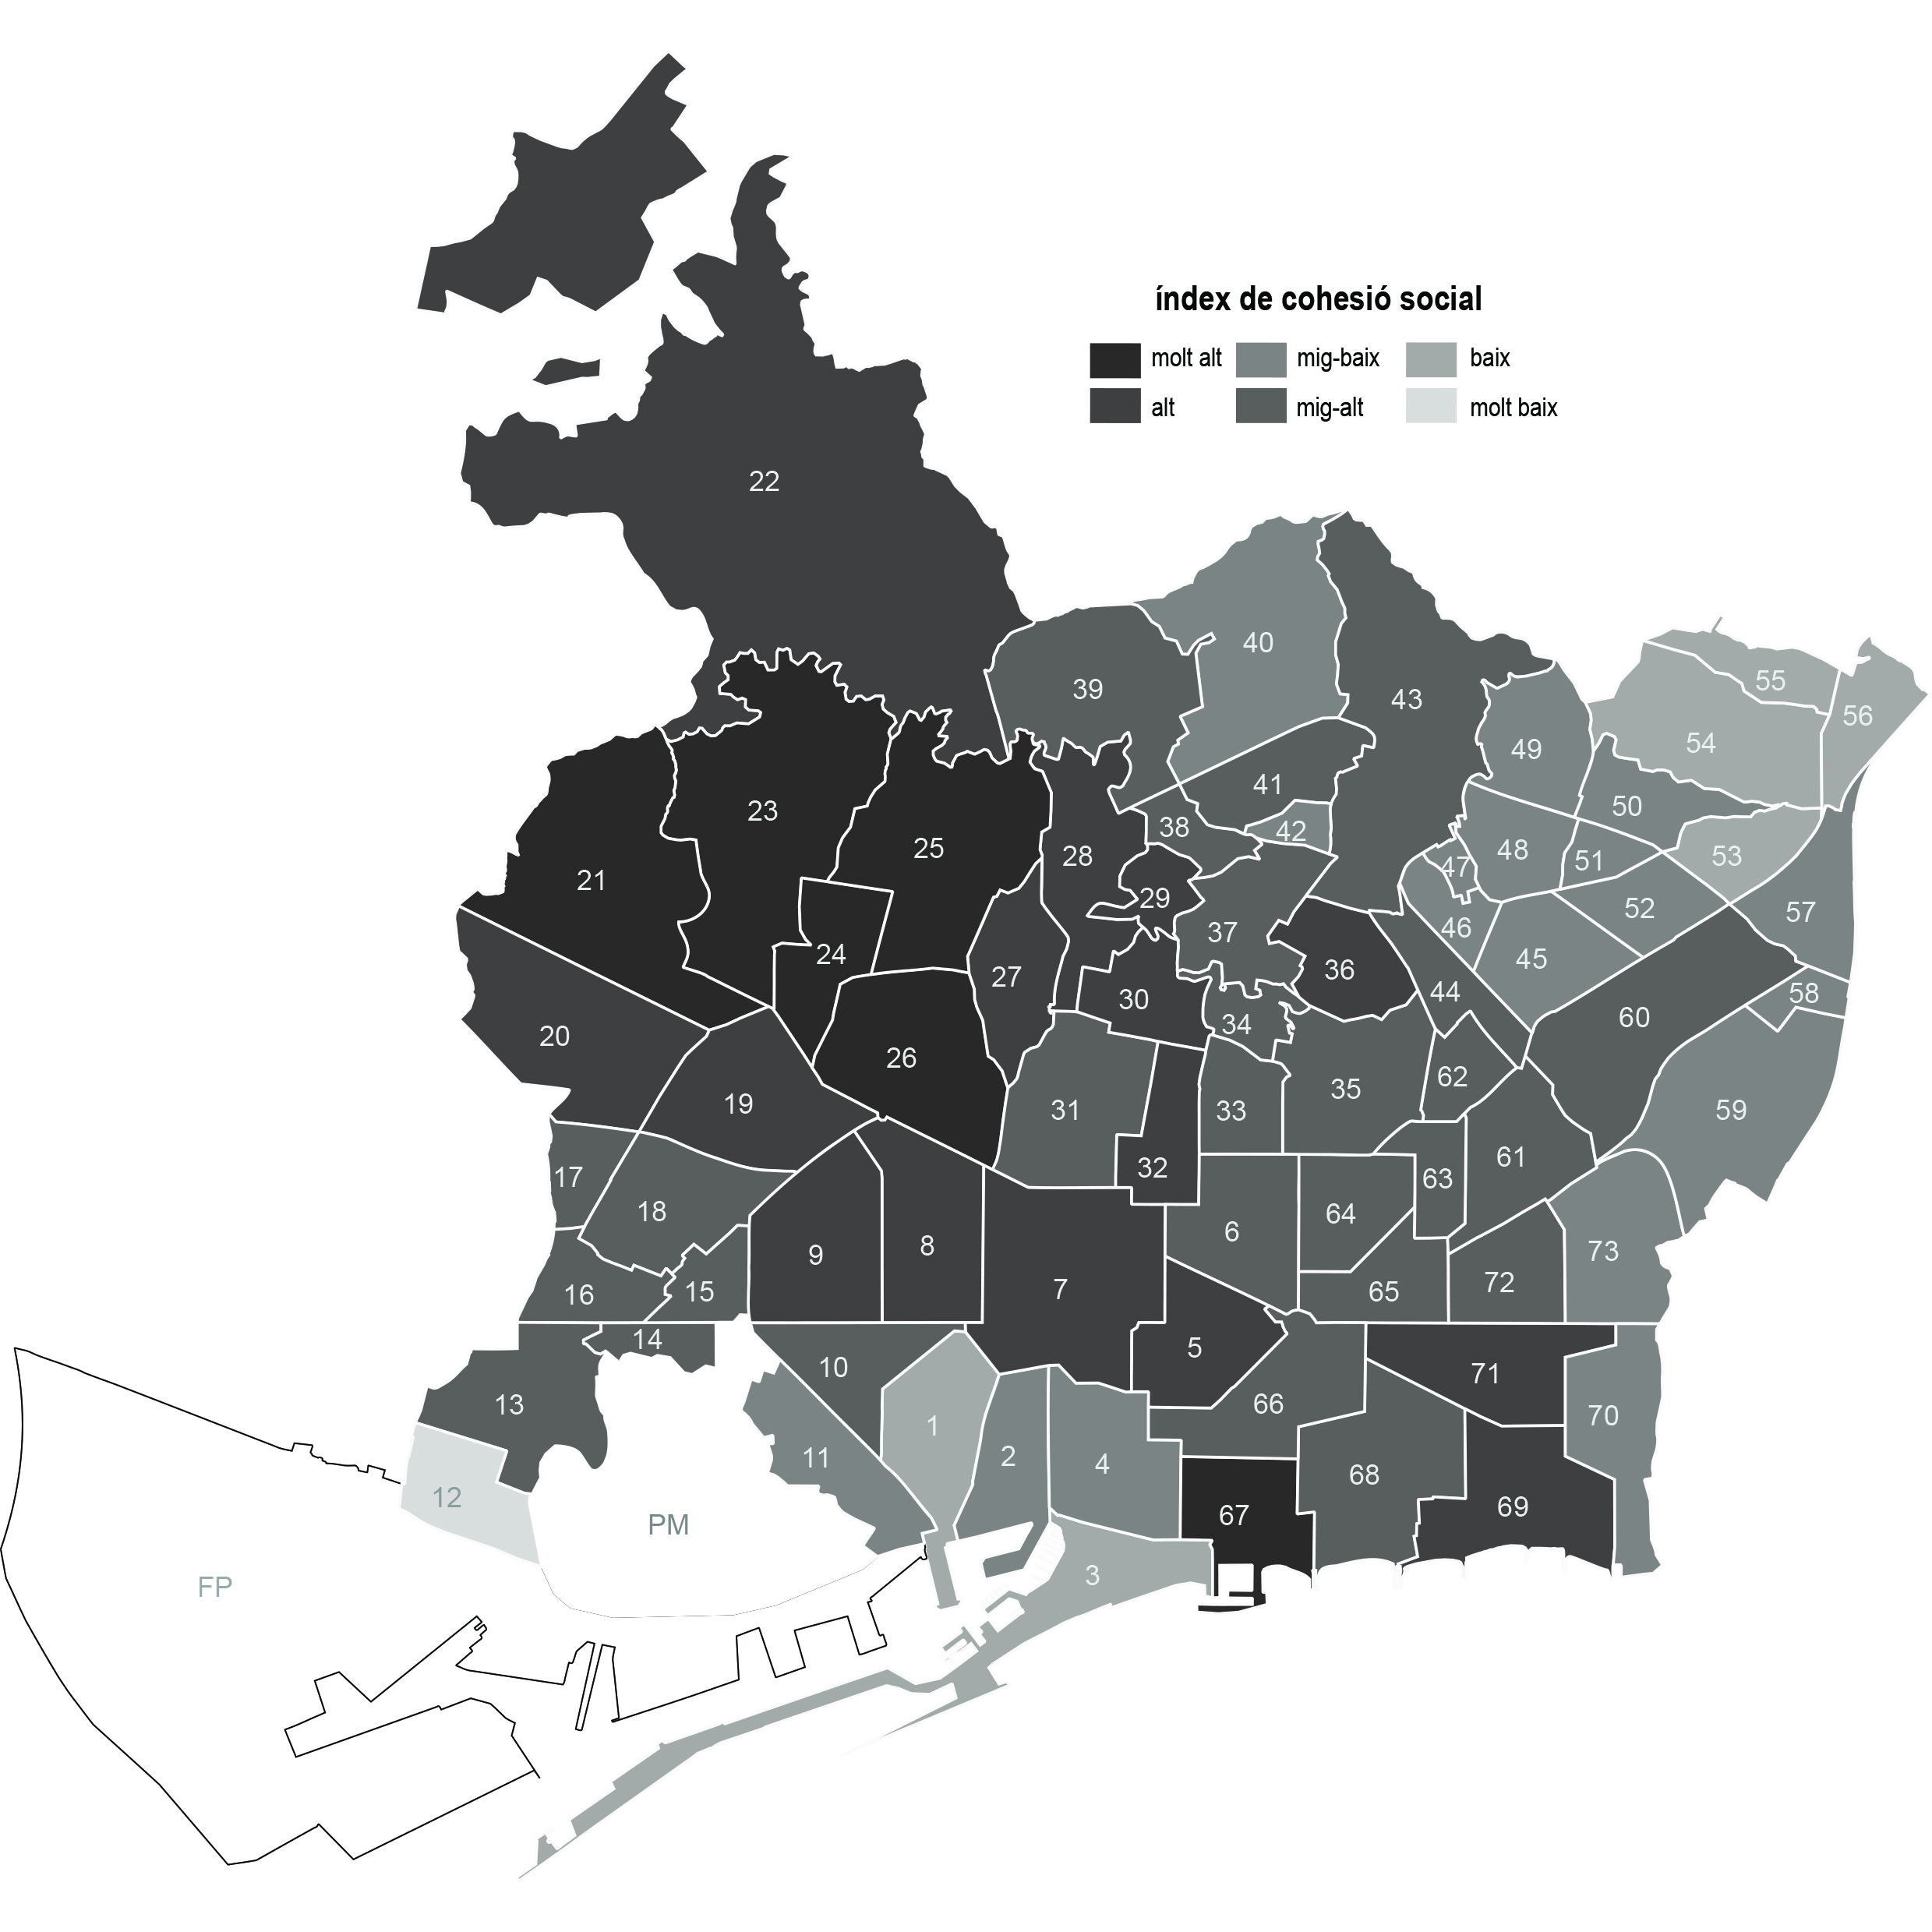
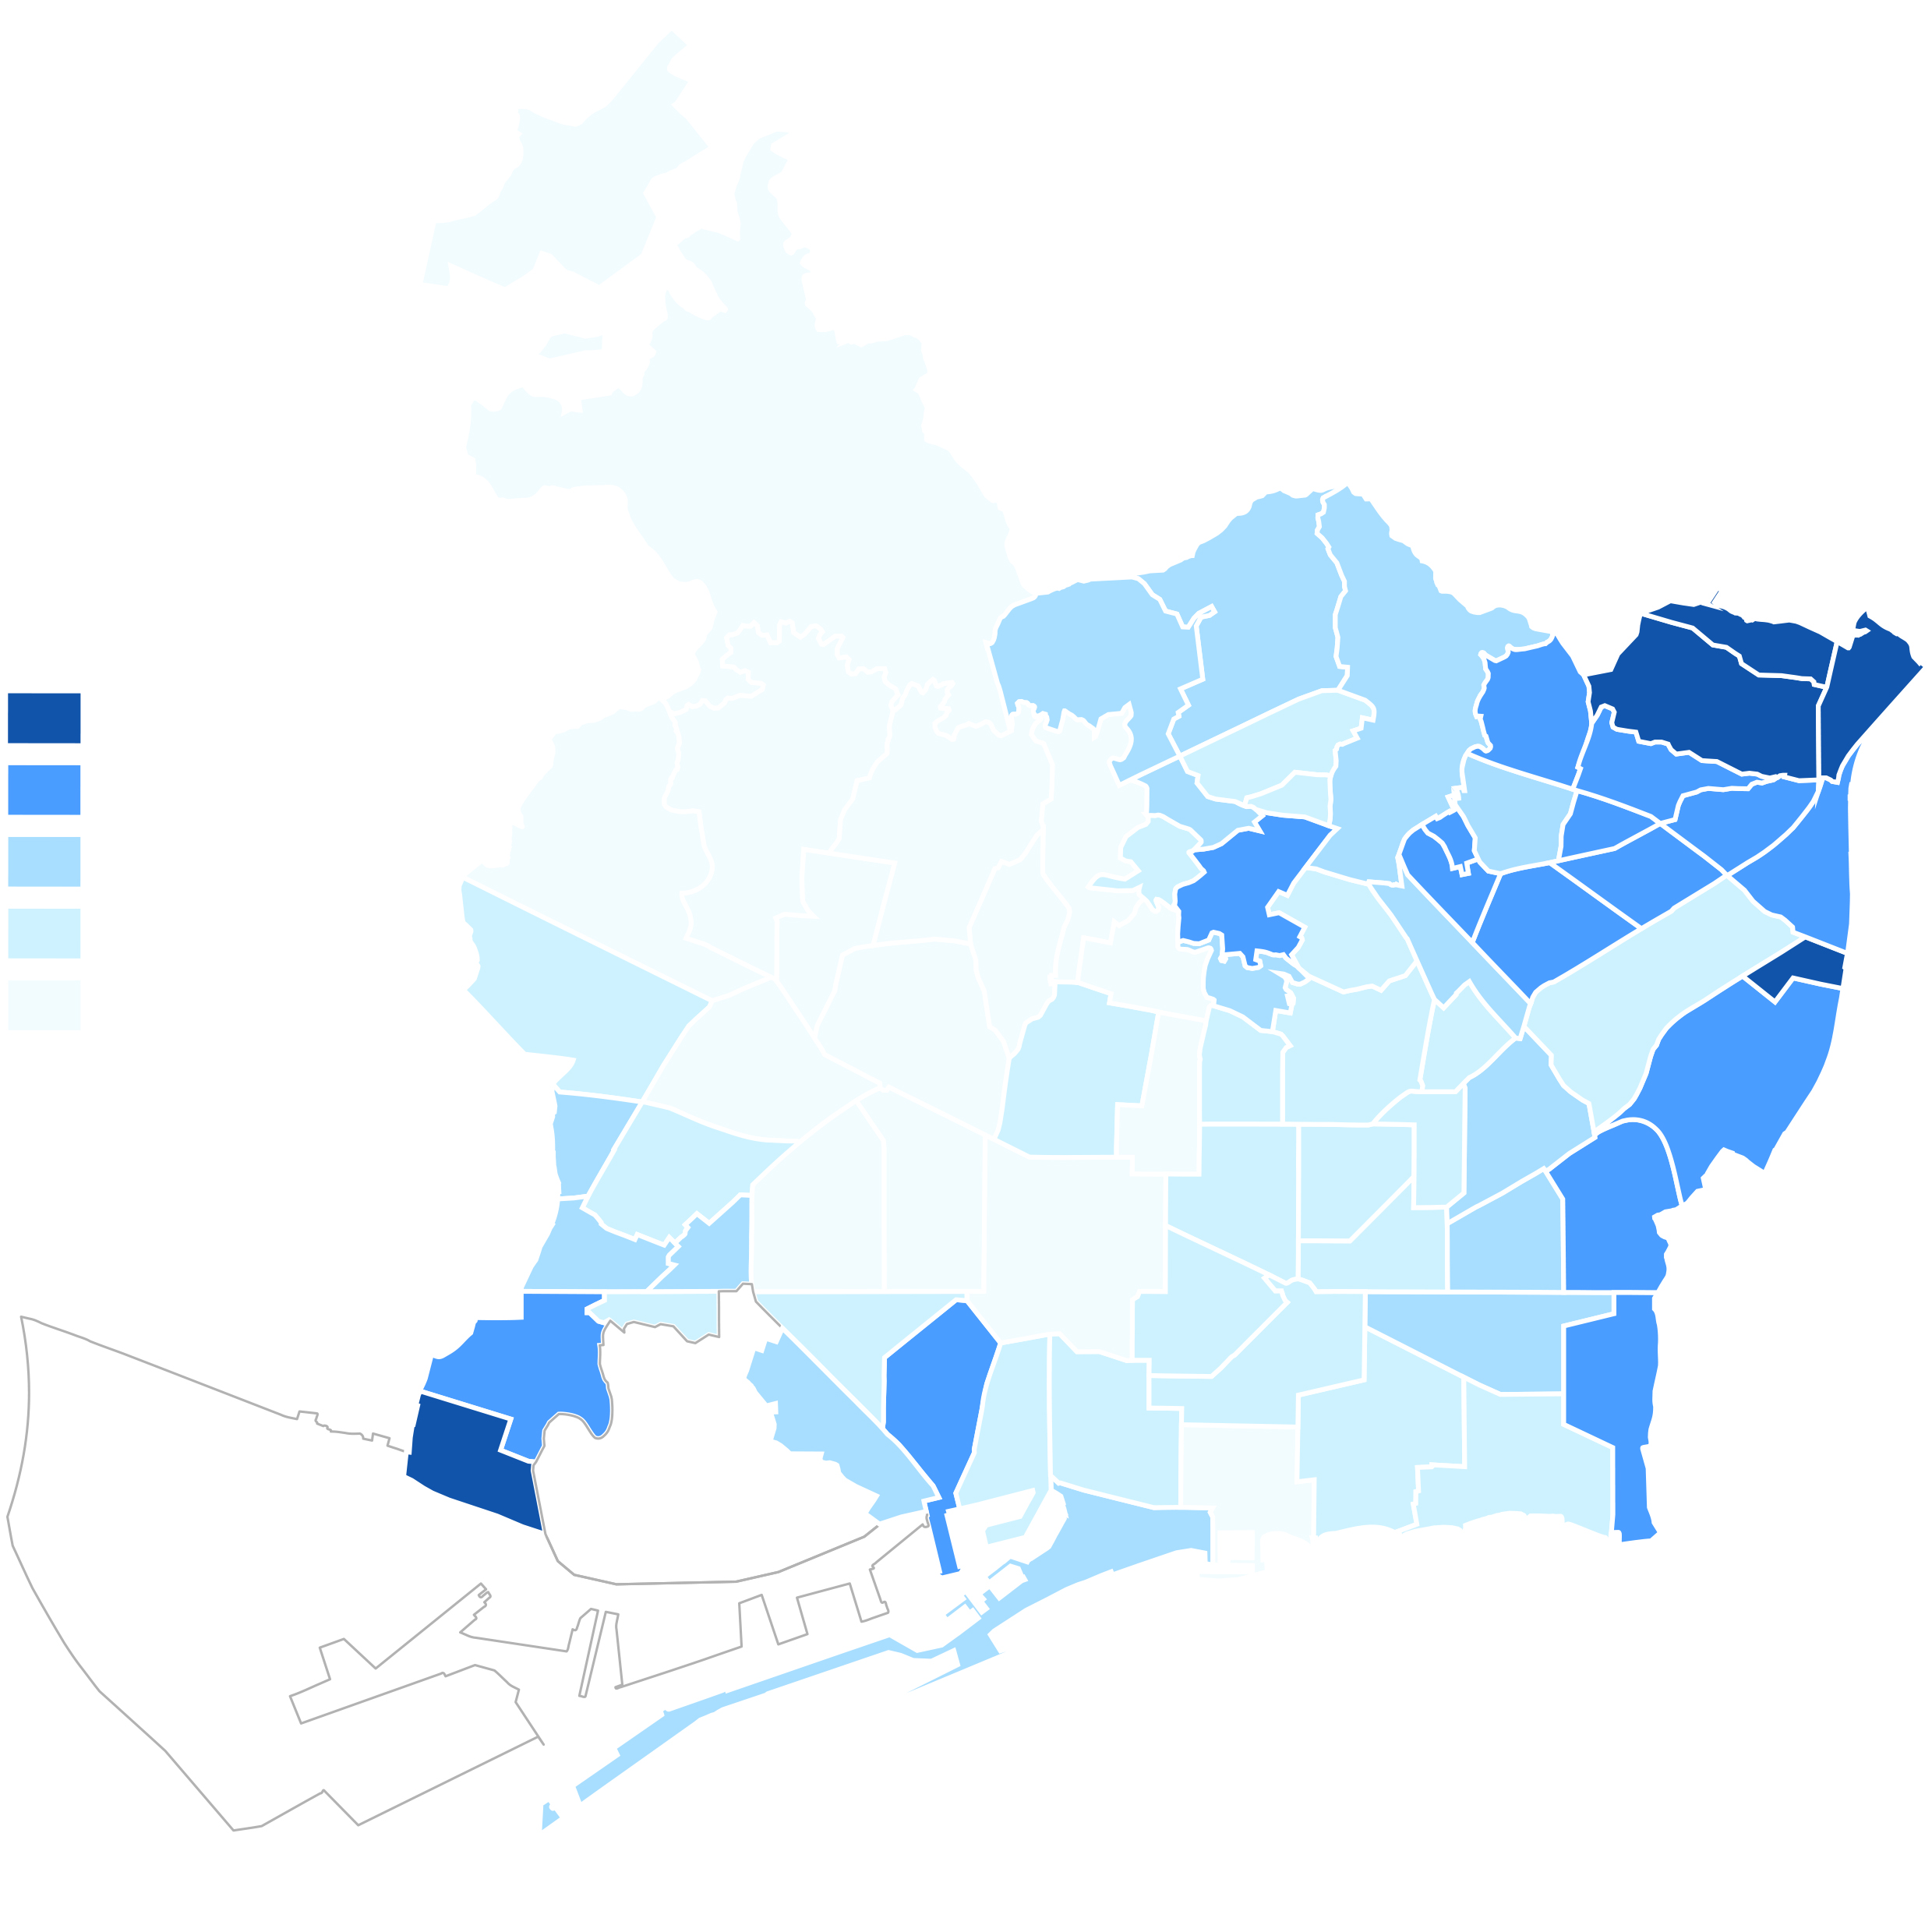
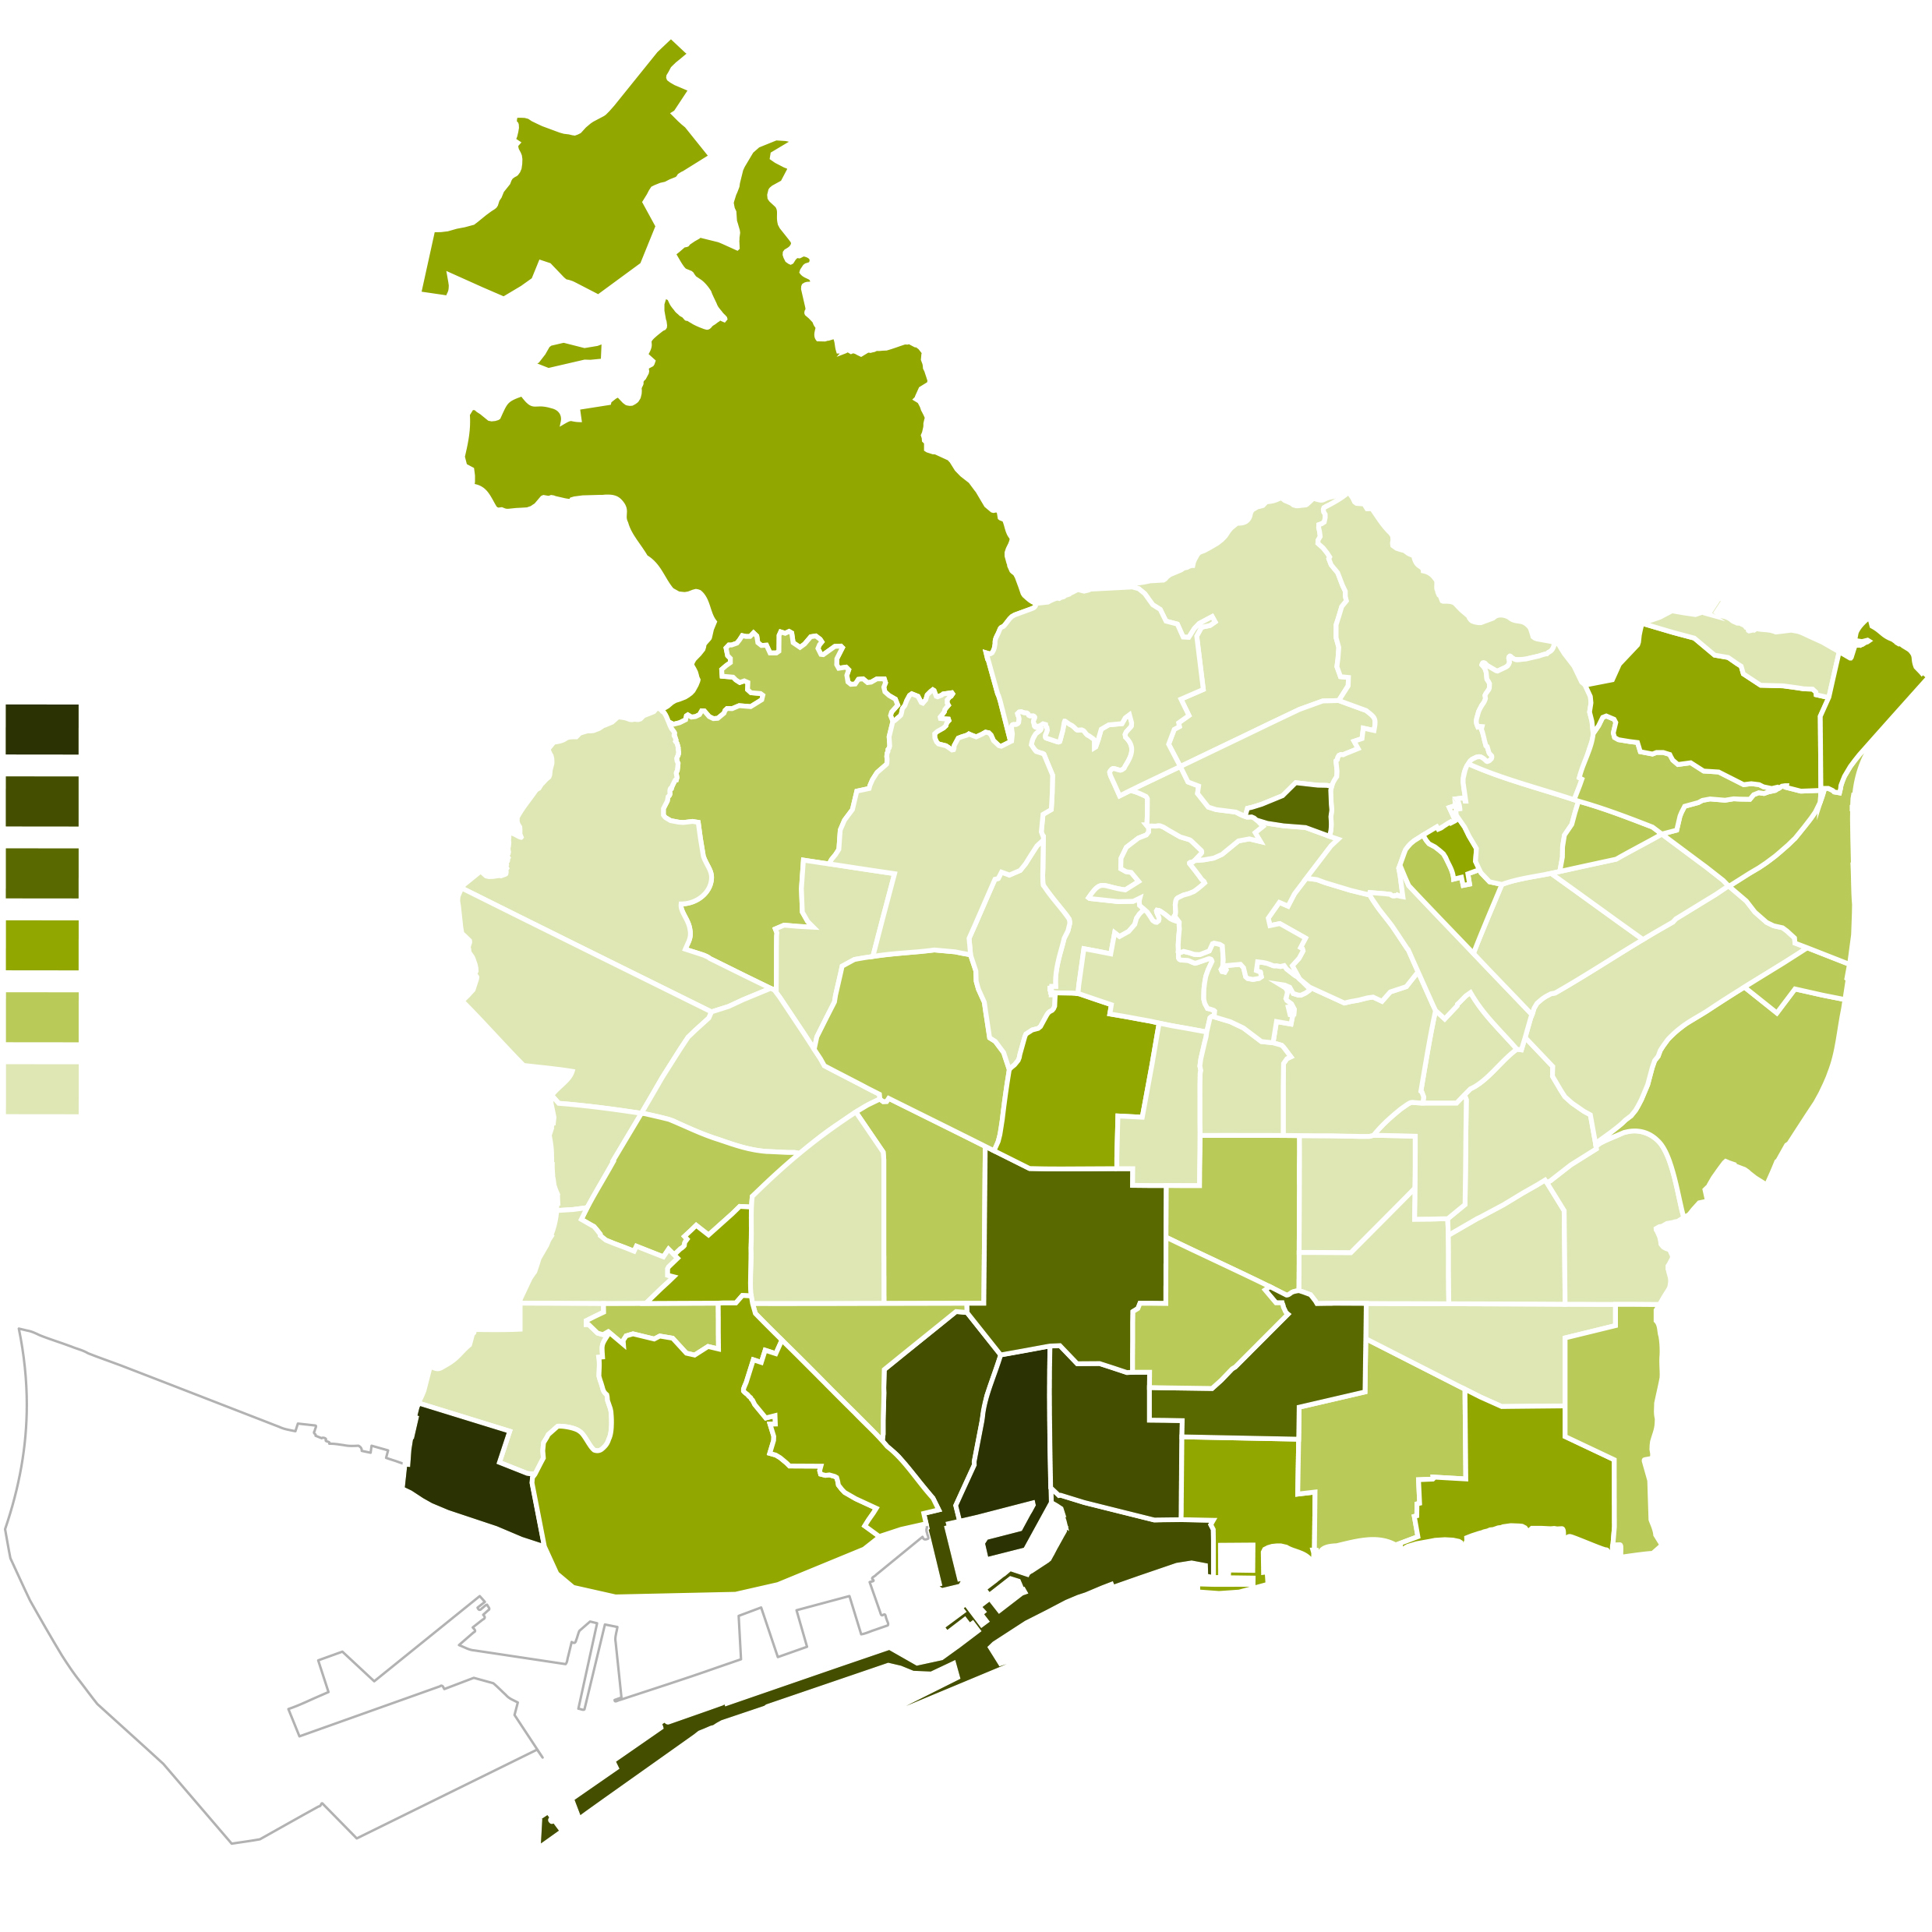
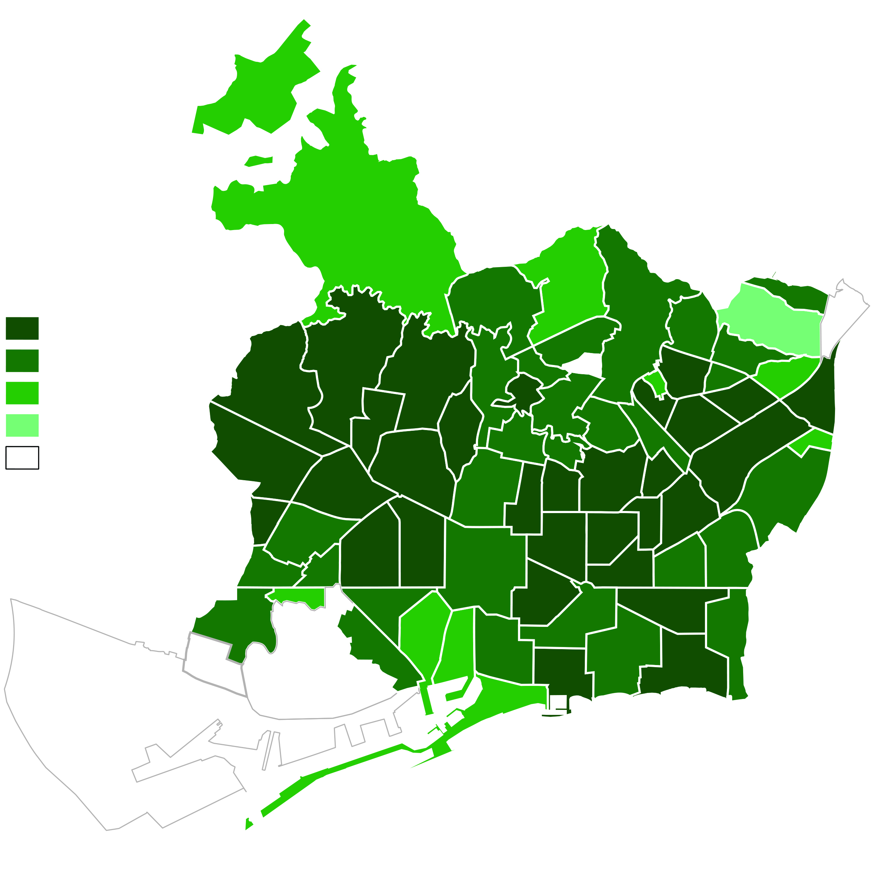
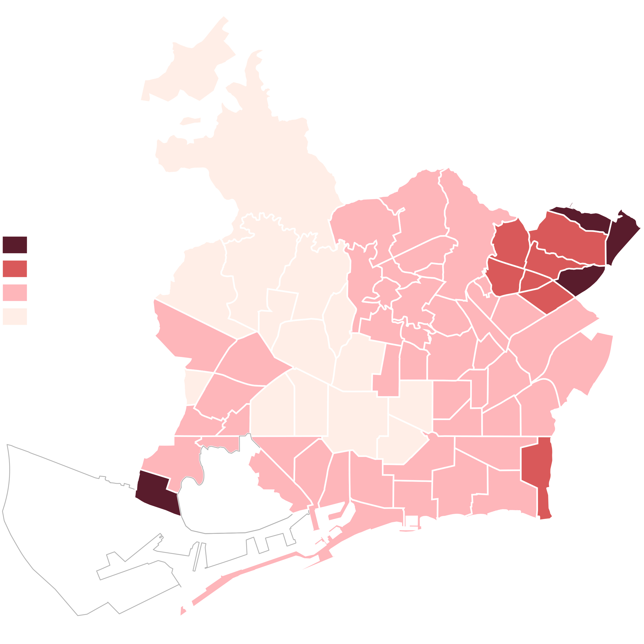
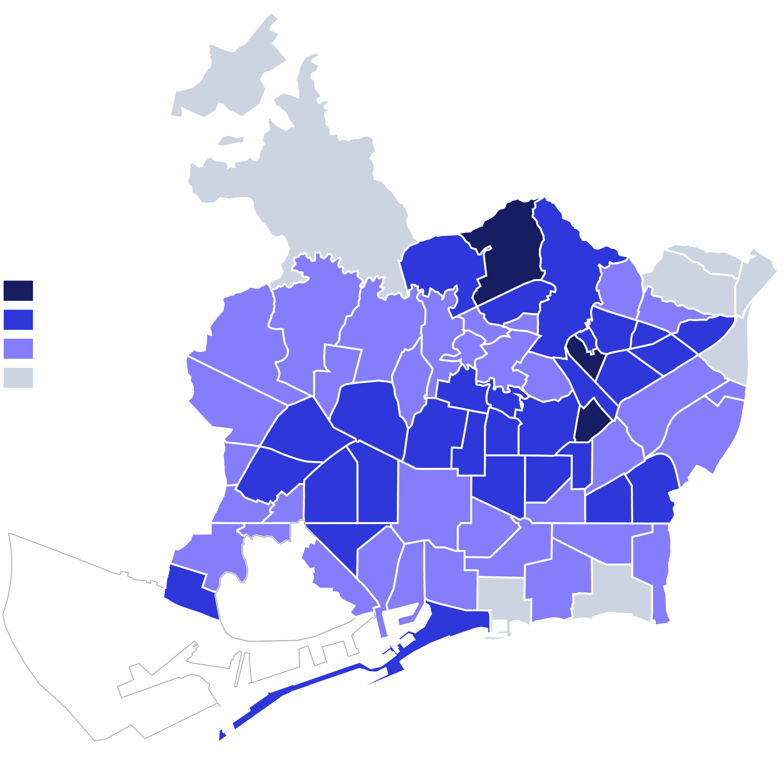
la cohesió social
va per barris

Slide 2
Introducció
Diem que hi ha cohesió social quan els individus que habiten en un territori reconeixen als altres com que pertanyen a la mateixa comunitat.
Les diverses desigualtats afebleixen la cohesió social.
La manera de conèixer la cohesió social es mesurant les desigualtats.
Mesurem la cohesió social per barris de Barcelona a partir de dades del repositori Open Data BCN

Slide 3
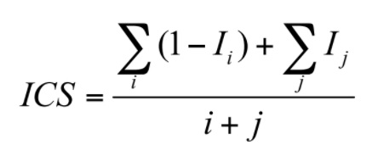
Metodologia
Índex de Cohesió Social (ICS): Mitjana de 7 indicadors que mesuren 7 aspectes de la cohesió social.
Procediment:
Definició dels indicadors
Cerca de dades
Càlcul i anàlisi dels indicadors
Normalització dels indicadors
Càlcul del ICS
Anàlisi i conclusions
0<ICS<1

Slide 4
Renda Familiar Disponible
Aquest indicador mesura la renda relativa dels diferents barris de Barcelona
Els valors de la distribució estan calculats en relació al valor mitjà de la ciutat, fixat en 100.
Els barris de Pedralbes (250,5) i Les Tres Torres compten amb la mitjana de renda familiar més elevada.
Ciutat Meridiana (34,5) la Trinitat Nova (35,6) i La Marina del Prat Vermell - AEI Zona Franca (36,9) que registren la més baixa.
La diferència entre el barri amb renda més baixa i la més alta és de 216.

Slide 5
Població > 75 anys que viu sola
Indicador per conèixer problemes de soledat entre la gent gran.
Els més grans de 75 anys que viuen sols són el 3,4% de la població de Barcelona.
Montbau és el barri amb més percentatge amb un 6,5%.
Vallvidrera és el barri amb menys percentatge amb un 1%. La seva diferència es un 5,5%.
podria haver una relació entre el envelliment, les característiques dels habitatges i famílies extenses.
Hi ha una baixa ràtio en els barris “nous”, com la Vila Olímpica i Diagonal mar.
Quant mes fosc és el color més persones de 75 o més anys viuen soles

Slide 6
Taxa d’atur registrat
És un dels indicadors més importants sobre la situació del mercat de treball.
Es pot veure que els barris més afectats per l’atur són La Marina del Prat Vermell (19,4%), Ciutat Meridiana (18,2%), La Trinitat Nova (17,6%), Vallbona (16,6 %) i La Trinitat Vella (16,4%)
Excepte el primer, la resta de barris pertanyen al districte de Nou Barris, en el que 9 dels seus barris es troben dins de les 12 primeres posicions de la taula.
la zona més fosca mostra que hi ha una més alta taxa d’atur i la zona més clara és que hi ha menys.

Slide 7
Esperança de vida
És la edat teòrica que un nadó viurà en el supòsit que les condicions de mortalitat no variessin. És el indicador principal per mesurar l’estat de salut de la població.
Es pot observar que la distribució per barris està força repartida.
El barri amb menys esperança de vida es Torre Baró (77’2 anys) i la més alta es la Maternitat i Sant Ramon (86’5 anys)
Una diferència de 9’3 anys entre elles.
Quant més fosc és el color, major és l’esperança de vida.

Slide 8
Població sense estudis o estudis primaris
El 24,72% de la població de Barcelona no té la ESO.
La Marina del Prat Vermell i 8 barris del Districte de Nou Barris tenen més del 40% de la població major de 16 anys sense la ESO
Al districte de Sarrià-Sant Gervasi i el barri de Pedralbes hi ha un 9%.
Quant més fosc és el color, major és la taxa de població sense estudis o estudis primaris.

Slide 9
Població estrangera extracomunitària
És un indicador que reflecteix una dificultat afegida per la comprensió compartida d’elements culturals.
Alta concentració en el barri del Raval amb un 38,4 % seguit de Ciutat Meridiana (26,3%), La Trinitat Vella (25,1 %), el Barri Gòtic (22,4 %), El Besòs i el Maresme (21,3 %) i El Poble Sec - Parc Montjuïc (21,2 %).
Per contra els barris amb menys extracomunitaris són Canyelles (3,2 %), la Font d'en Fargues (3,5 %), Vallvidrera, el Tibidabo i les Planes (4,7 %) i Sarrià (5,1 %).
Major concentració a les zones de color més fosc. La diferència entre el barri amb més població extracomunitària i amb el que menys és de 35,2%

Slide 10
Seguretat i convivència
Els incidents més nombrosos són; convivència veïnal, activitats molestes en espais públics i actes contra la propietat privada.
A Barcelona tenim una taxa de 7 incidents/100 habitants.
Ciutat Vella és el districte amb la proporció d’incidents més elevada.
Podem veure una gran diferència entre el nombre d’incidents del barri que més en pateix i el que menys (47,6 incidents/100 hab).
Com més fosc és el color, més incidents.

Slide 11
Correlació d’indicadors
S’observa la forta correlació entre renda, atur i nivell d’estudis i el seu pes sobre l’índex. L’esperança de vida correlaciona positivament de manera feble amb la renda i negativament i també feble amb l’atur, el nivell d’estudis i la seguretat.
 | RENDA | ATUR | POB 75 | NIVELL ACA | ESP VIDA | EXTRACOM | SEGURETAT | COHESI
RENDA |  | -0,79 | -0,2 | -0,85 | 0,37 | -0,35 | 0,04 | 0,84
ATUR |  |  | 0,01 | 0,86 | -0,35 | 0,39 | 0,17 | -0,84
POB 75 |  |  |  | 0,04 | 0,08 | -0,07 | -0,15 | -0,18
NIVELL ACA |  |  |  |  | -0,49 | 0,41 | 0,12 | -0,89
ESP VIDA |  |  |  |  |  | -0,29 | -0,39 | 0,63
POB EXTRACOM |  |  |  |  |  |  | 0,4 | -0,57
SEGURETAT |  |  |  |  |  |  |  | -0,41

Slide 12
Índex sintètic de cohesió social
la cohesió social va per barris: presenta una distribució desigual
La majoria d’indicadors (tret de l’esperança de vida) presenten resultats més favorables en les mateixes zones i també ho fa l’índex de cohesió social
Les zones amb menys cohesió social, amb un important risc de fractura i segregació son el barri de la Marina del Prat Vermell, el barri del Raval i barris del districte de Nou Barris
Com més fosc és el color, més cohesió social.

